Slide 1


目次
KAGAWA
KAGAWA
TwoGate Dev Camp 2023 Team H
1
2
3
4
Notes:
Team Hの発表を始めます！
--------------------------------
この目次の順番で発表を行っていきます！

Slide 2
KAGAWA
目次
KAGAWA
1
香 川 県 の ご 紹 介
2
搭 載 し た 機 能 の ご 紹 介
3
今 後 の 展 望
TwoGate Dev Camp 2023 Team H
Notes:
この目次の順番で発表を行っていきます！
ーーーーーーーーーーーーーーーーーーーーー
まず初めに簡単に香川県の紹介をさせていただきます。 ・香川県は面積が日本で一番小さい。(大阪が埋め立てで大きくなった話をする。)
・うどん県と言われる。香川県民はうどんが大好き。お昼ご飯は毎日うどんを食べるという人も多くいる。
・うどんだけじゃない香川県の話。(うどん以外で香川県で有名なものの紹介。例…ゲーム条例、骨付きどり)

Slide 3
KAGAWA
工 夫 し た と こ ろ
搭 載 し た 機 能 の ご 紹 介
今 後 の 展 望
目次
1
香 川 県 の ご 紹 介
KAGAWA
2
3
3
TwoGate Dev Camp 2023 Team H
Notes:
まず初めに簡単に香川県の紹介をさせていただきます。 ・香川県は面積が日本で一番小さい。(大阪が埋め立てで大きくなった話をする。)
・うどん県と言われる。香川県民はうどんが大好き。お昼ご飯は毎日うどんを食べるという人も多くいる。
・うどんだけじゃない香川県の話。(うどん以外で香川県で有名なものの紹介。例…ゲーム条例、骨付きどり)
ーーーーーーーーーーーーーーーーーーーーーーーーーーーーーーーーーーーーーーーーーーーーーーーーーーーーー
・写真のうどん屋の紹介。
・なかむらうどん…丸亀市にあるうどん屋さん。この写真はかけうどん。中讃・西讃地域のうどんはいりこだしが多い。
・はやし家製麵所…空港通り(空港の近くにある。)この写真はざるうどん。
・うどん松ゆき…香川高専詫間キャンパスに近いところにあるうどん屋さん。個人的に一番好き。写真は温玉…?

Slide 4
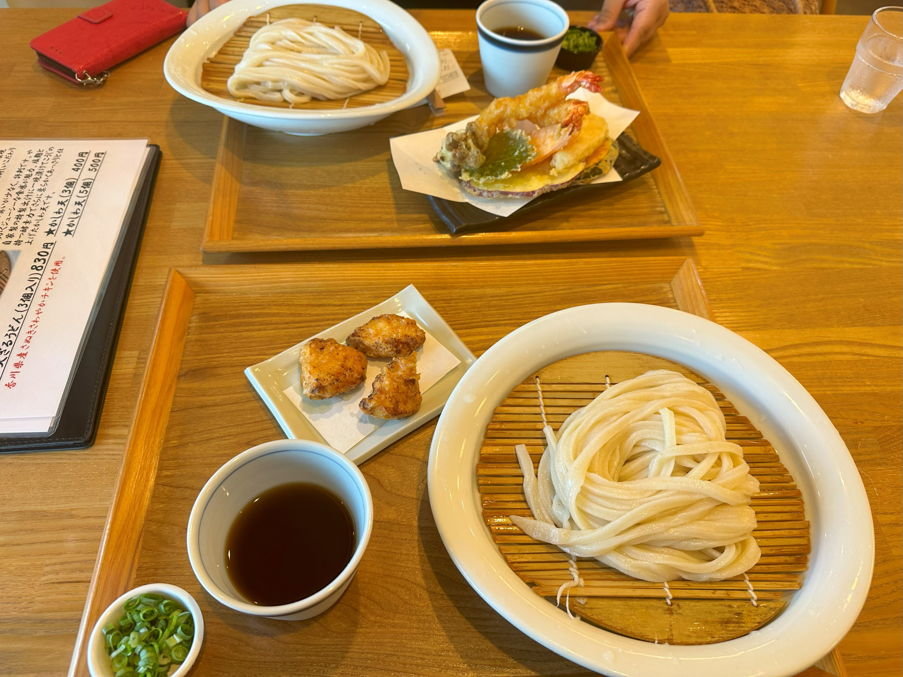
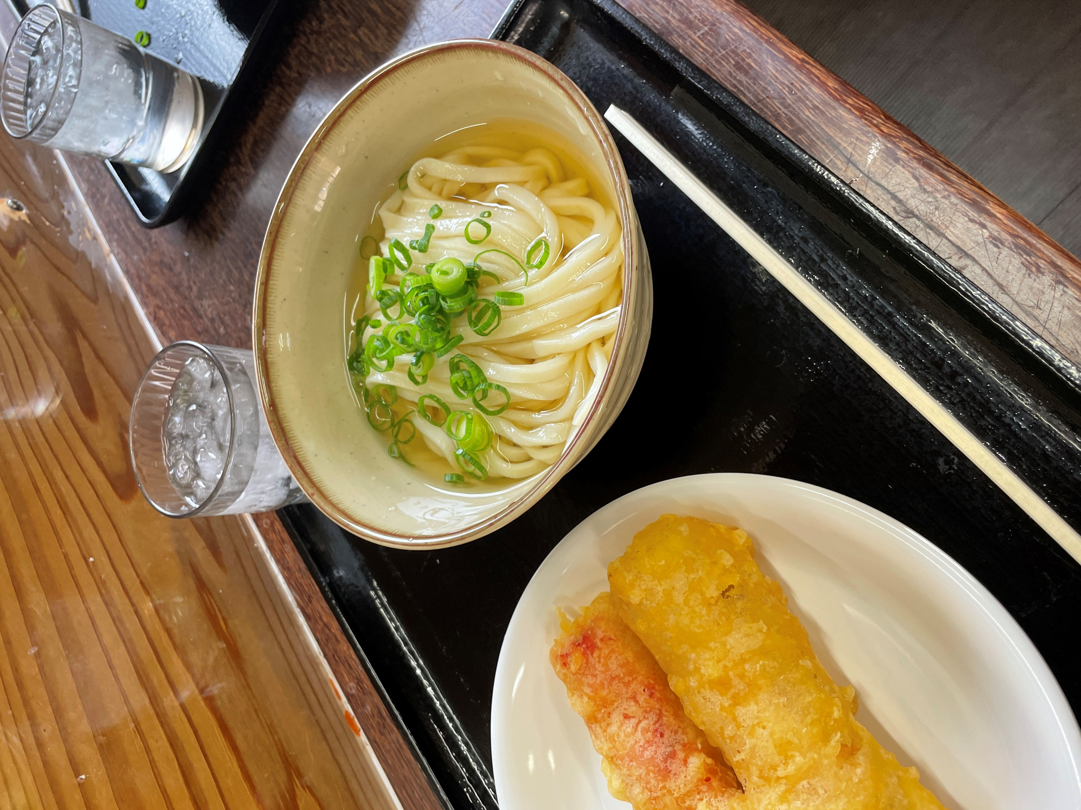
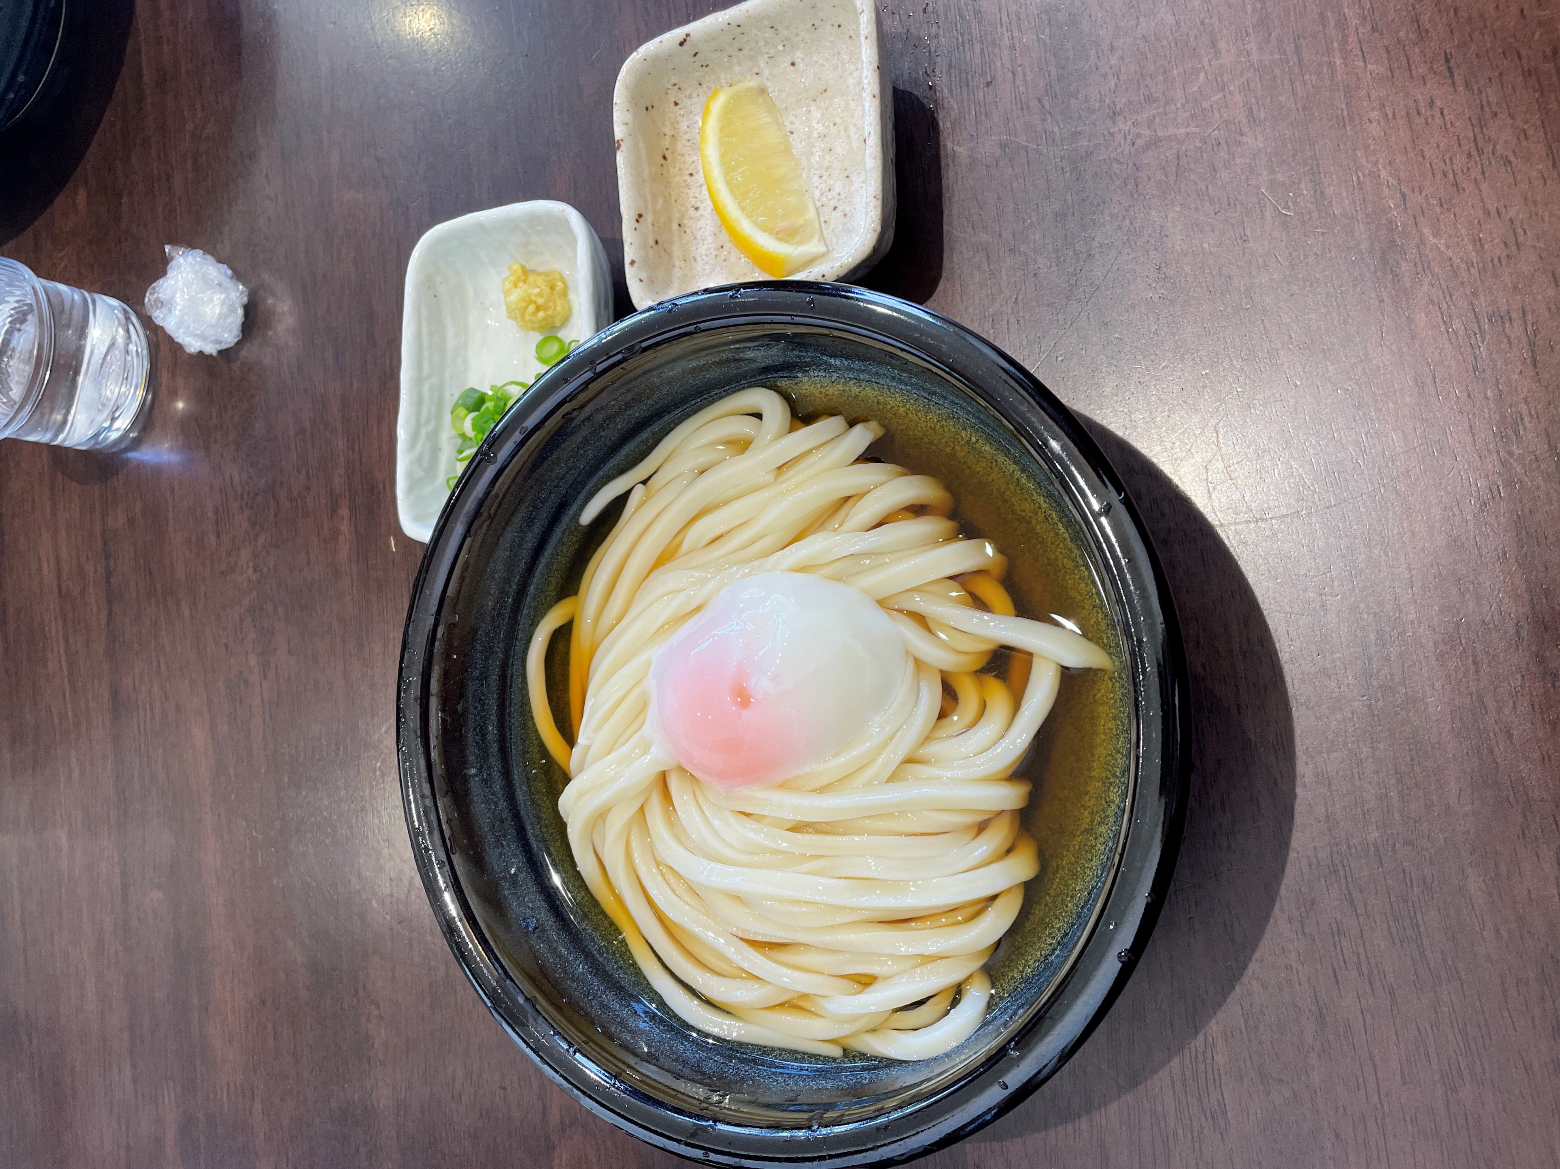
KAGAWA
工 夫 し た と こ ろ
搭 載 し た 機 能 の ご 紹 介
改 善 点 な ど
3
1
目次
2
4
香 川 県 の ご 紹 介
KAGAWA
う ど ん を 食 べ に 観 光 に 来 る 人 が 多 い
う ど ん 県 と も 呼 ば れ て い る
な か む ら う ど ん
は や し 家 製 麺 所
う ど ん 松 ゆ き
TwoGate Dev Camp 2023 Team H
Notes:
まず初めに簡単に香川県の紹介をさせていただきます。 ・香川県は面積が日本で一番小さい。(大阪が埋め立てで大きくなった話をする。)
・うどん県と言われる。香川県民はうどんが大好き。お昼ご飯は毎日うどんを食べるという人も多くいる。
・うどんだけじゃない香川県の話。(うどん以外で香川県で有名なものの紹介。例…ゲーム条例、骨付きどり)
ーーーーーーーーーーーーーーーーーーーーーーーーーーーーーーーーーーーーーーーーーーーーーーーーーーーーーーーー
・写真のうどん屋の紹介。
・なかむらうどん…丸亀市にあるうどん屋さん。この写真はかけうどん。中讃・西讃地域のうどんはいりこだしが多い。
・はやし家製麵所…空港通り(空港の近くにある。)この写真はざるうどん。
・うどん松ゆき…香川高専詫間キャンパスに近いところにあるうどん屋さん。個人的に一番好き。写真はぶっかけうどん。
ーーーーーーーーーーーーーーーーーーーーーーーーーーーーーーーーーーーーーーーーーーーーーーーーーーーーーーーー
次に、公式アカウント名の紹介。
・いっぺんの意味…さぬき弁で一回という意味。
・きぃまいの意味…さぬき弁で来てみてという意味。
・スライドで意味を見せる。
・日常生活でどのくらいさぬき弁を使うか。

Slide 5
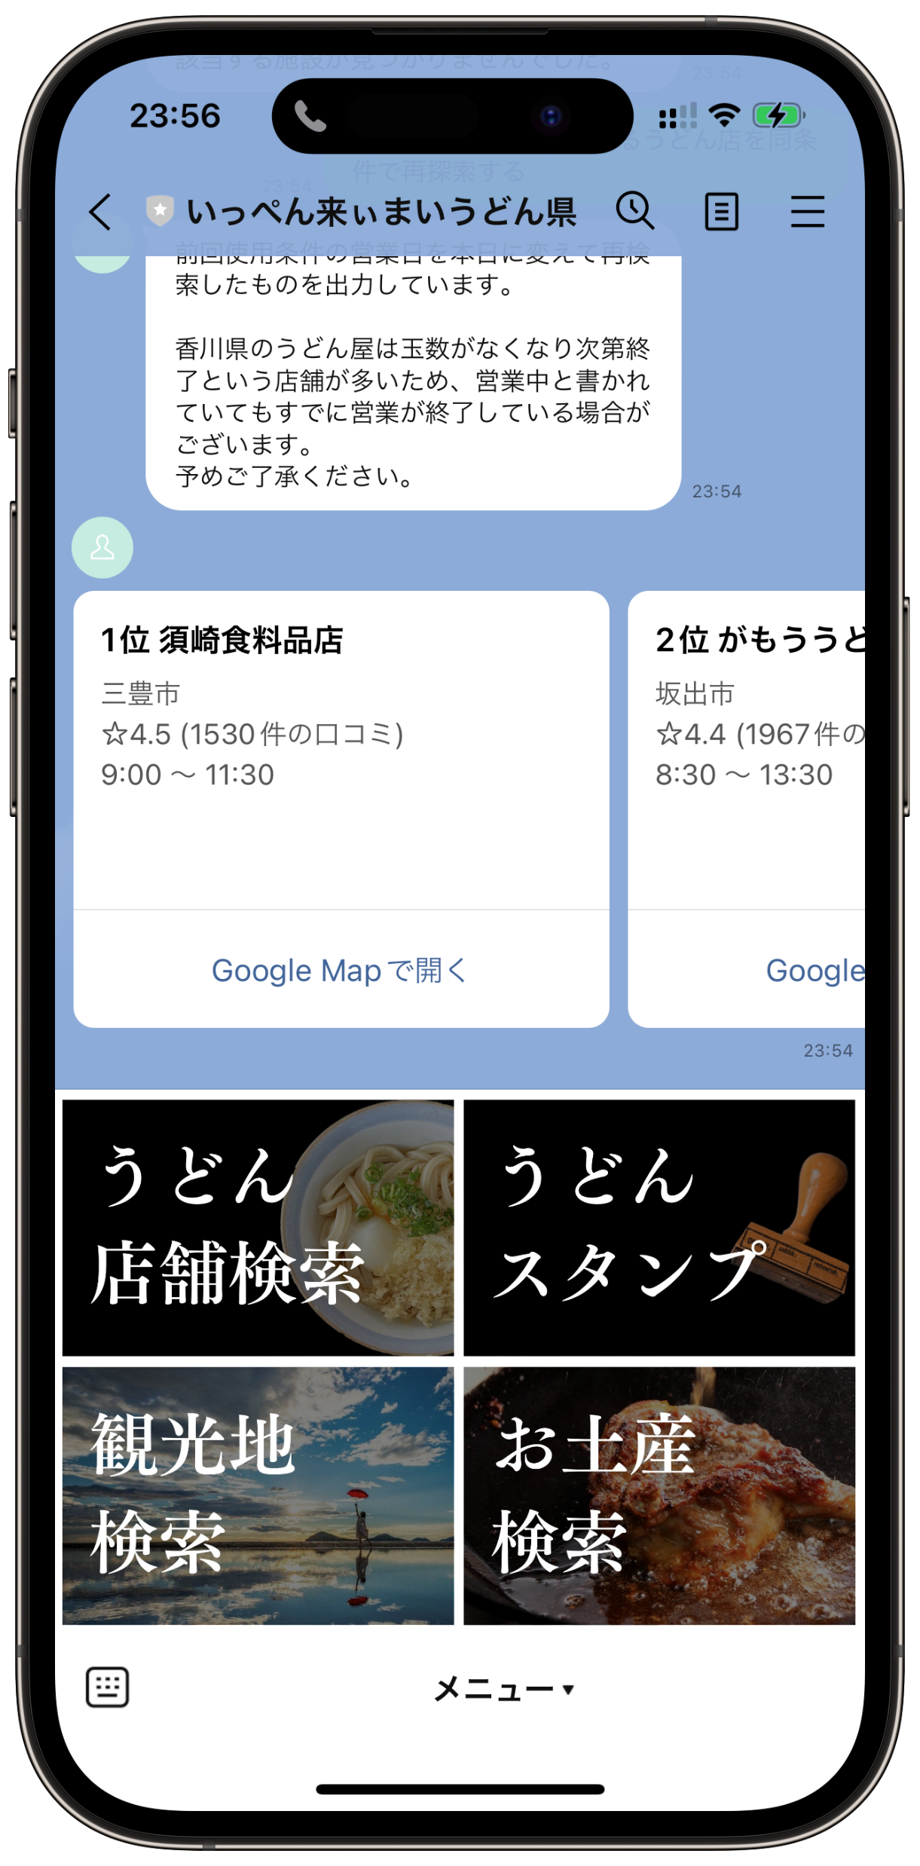
KAGAWA
香 川 県 の ご 紹 介
工 夫 し た と こ ろ
搭 載 し た 機 能 の ご 紹 介
改 善 点 な ど
目次
4
3
2
1
KAGAWA
い っ ぺ ん 来 ぃ ま い う ど ん 県
（ 讃 岐 弁 ）
（ 讃 岐 弁 ）
→ 一 回 来 て み て う ど ん 県
一 回
来 て み て
な か む ら う ど ん
う ど ん 松 ゆ き
TwoGate Dev Camp 2023 Team H
は や し 家 製 麺 所
Notes:
次に、公式アカウント名の紹介。
・いっぺんの意味…さぬき弁で一回という意味。
・きぃまいの意味…さぬき弁で来てみてという意味。
・スライドで意味を見せる。
・日常生活でどのくらいさぬき弁を使うか。
【次ページから安戸】

Slide 6
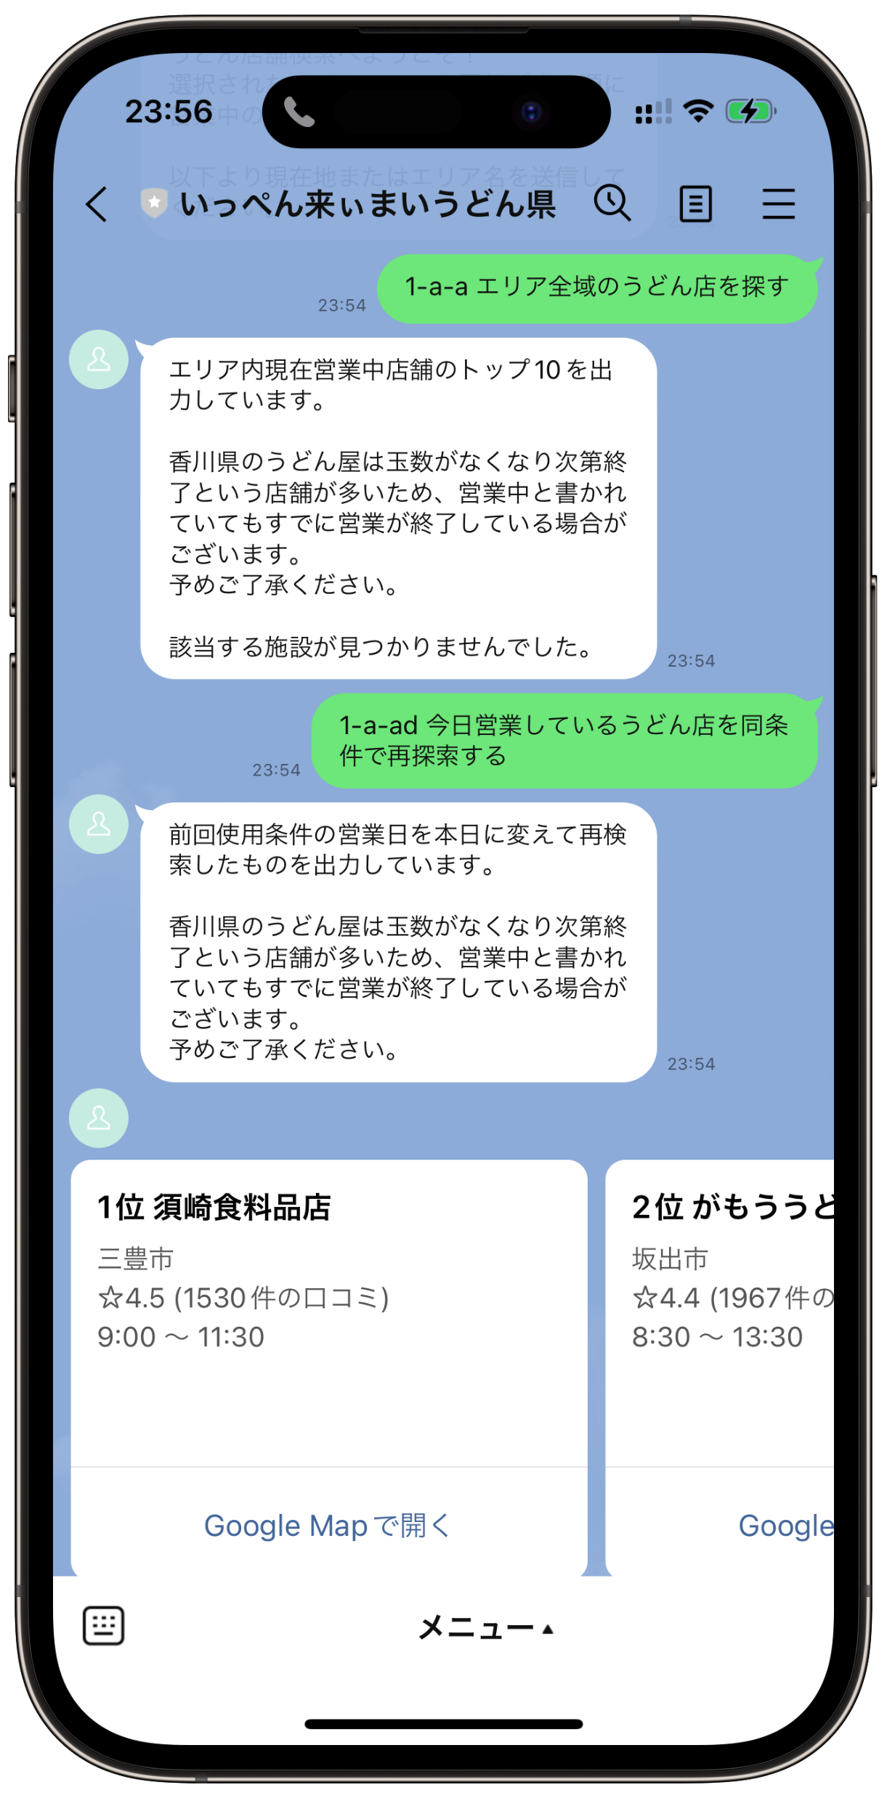
KAGAWA
香 川 県 の ご 紹 介
工 夫 し た と こ ろ
今 後 の 展 望
目次
4
3
1
2
搭 載 し た 機 能 の ご 紹 介
KAGAWA
う ど ん 店 舗 検 索
う ど ん ス タ ン プ ラ リ ー
観 光 地 検 索
お 土 産 検 索
TwoGate Dev Camp 2023 Team H
Notes:
搭載した機能を紹介
・うどん店舗検索
・うどんスタンプラリー
・観光地検索
・お土産検索
1つ目、うどん店舗検索
----------------------------------
香川には大量のうどん屋。
どこのうどん屋に行けばよいか？
・エリアを分割してクイックリプライで検索
・口コミでの評価順にランキング化
・県内183店舗対応

Slide 7
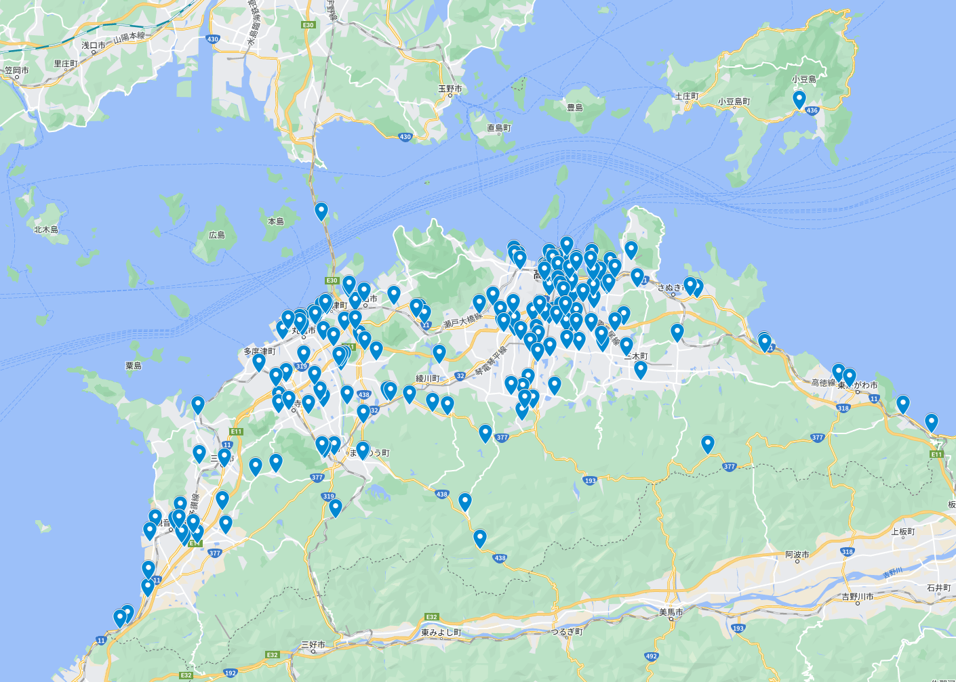
KAGAWA
香 川 県 の ご 紹 介
工 夫 し た と こ ろ
改 善 点 な ど
目次
4
3
1
2
搭 載 し た 機 能 の ご 紹 介
KAGAWA
う ど ん 店 舗 検 索
183店舗対応
う ど ん ス タ ン プ ラ リ ー
観 光 地 検 索
TwoGate Dev Camp 2023 Team H
お 土 産 検 索
Notes:
香川には大量のうどん屋。
どこのうどん屋に行けばよいか？
・エリアを分割してクイックリプライで検索
・口コミでの評価順にランキング化
・県内183店舗対応
----------------------------------
出力された店舗 → Google Map
・経路検索など

Slide 8


KAGAWA
香 川 県 の ご 紹 介
工 夫 し た と こ ろ
改 善 点 な ど
目次
4
3
1
2
搭 載 し た 機 能 の ご 紹 介
KAGAWA
う ど ん 店 舗 検 索
う ど ん ス タ ン プ ラ リ ー
観 光 地 検 索
TwoGate Dev Camp 2023 Team H
お 土 産 検 索
Notes:
出力された店舗 → Google Map
・経路検索など
----------------------------------
2つ目、うどんスタンプラリー

Slide 9
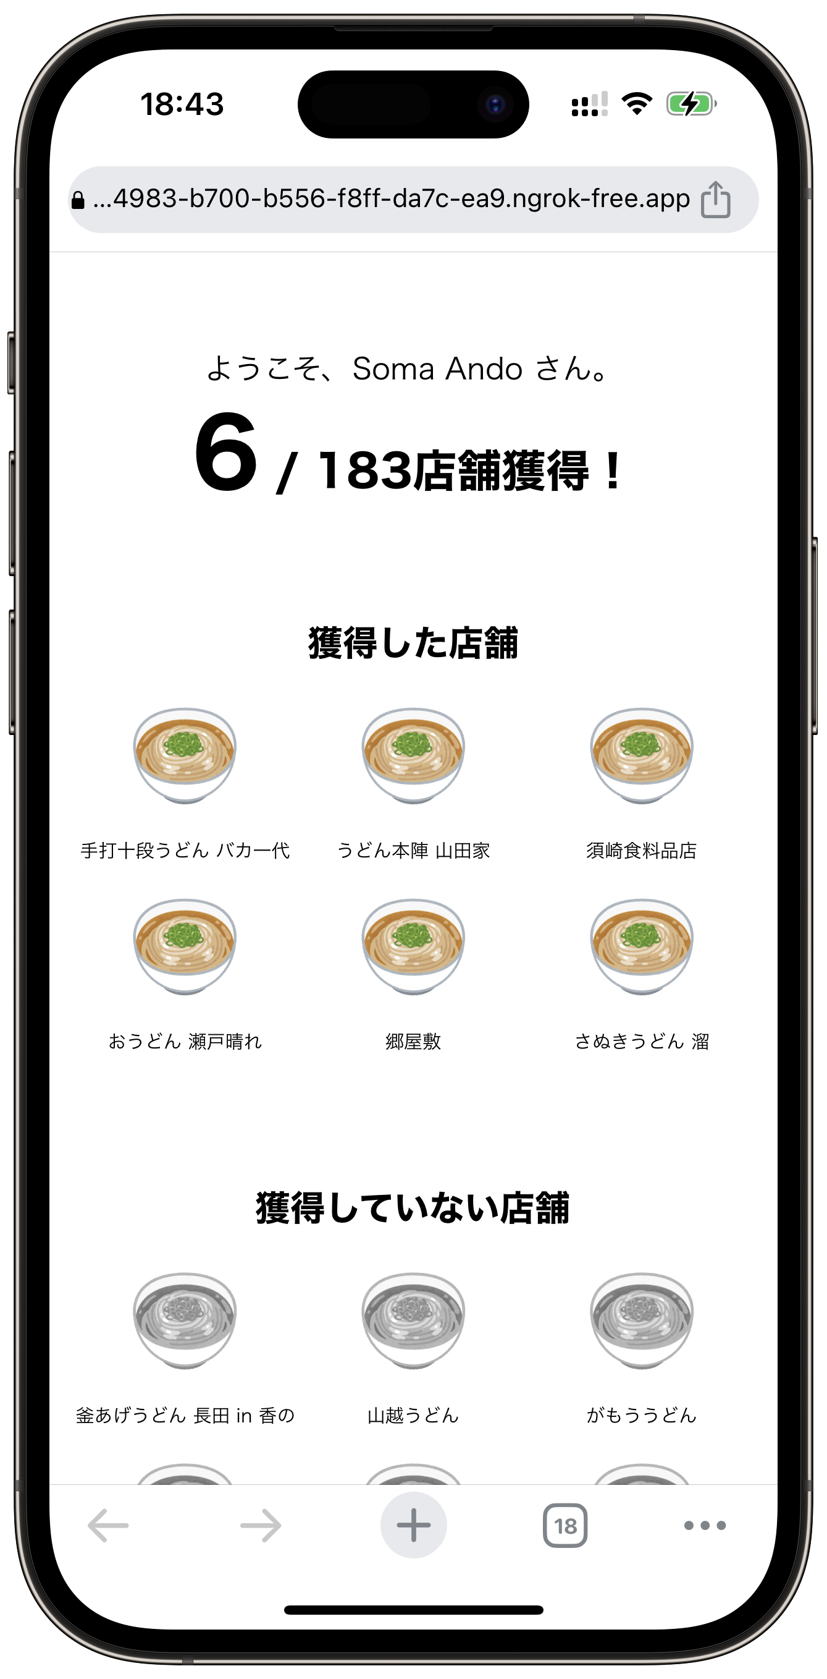
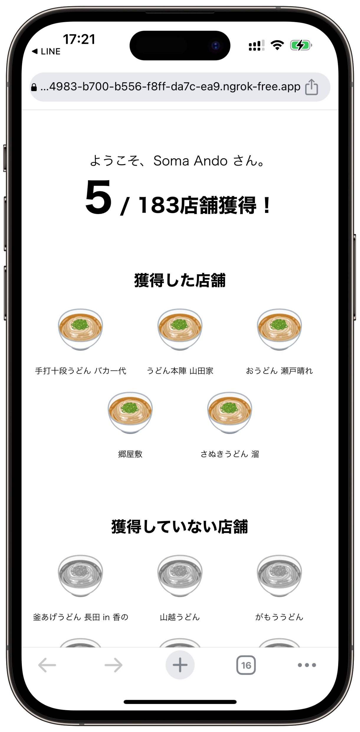
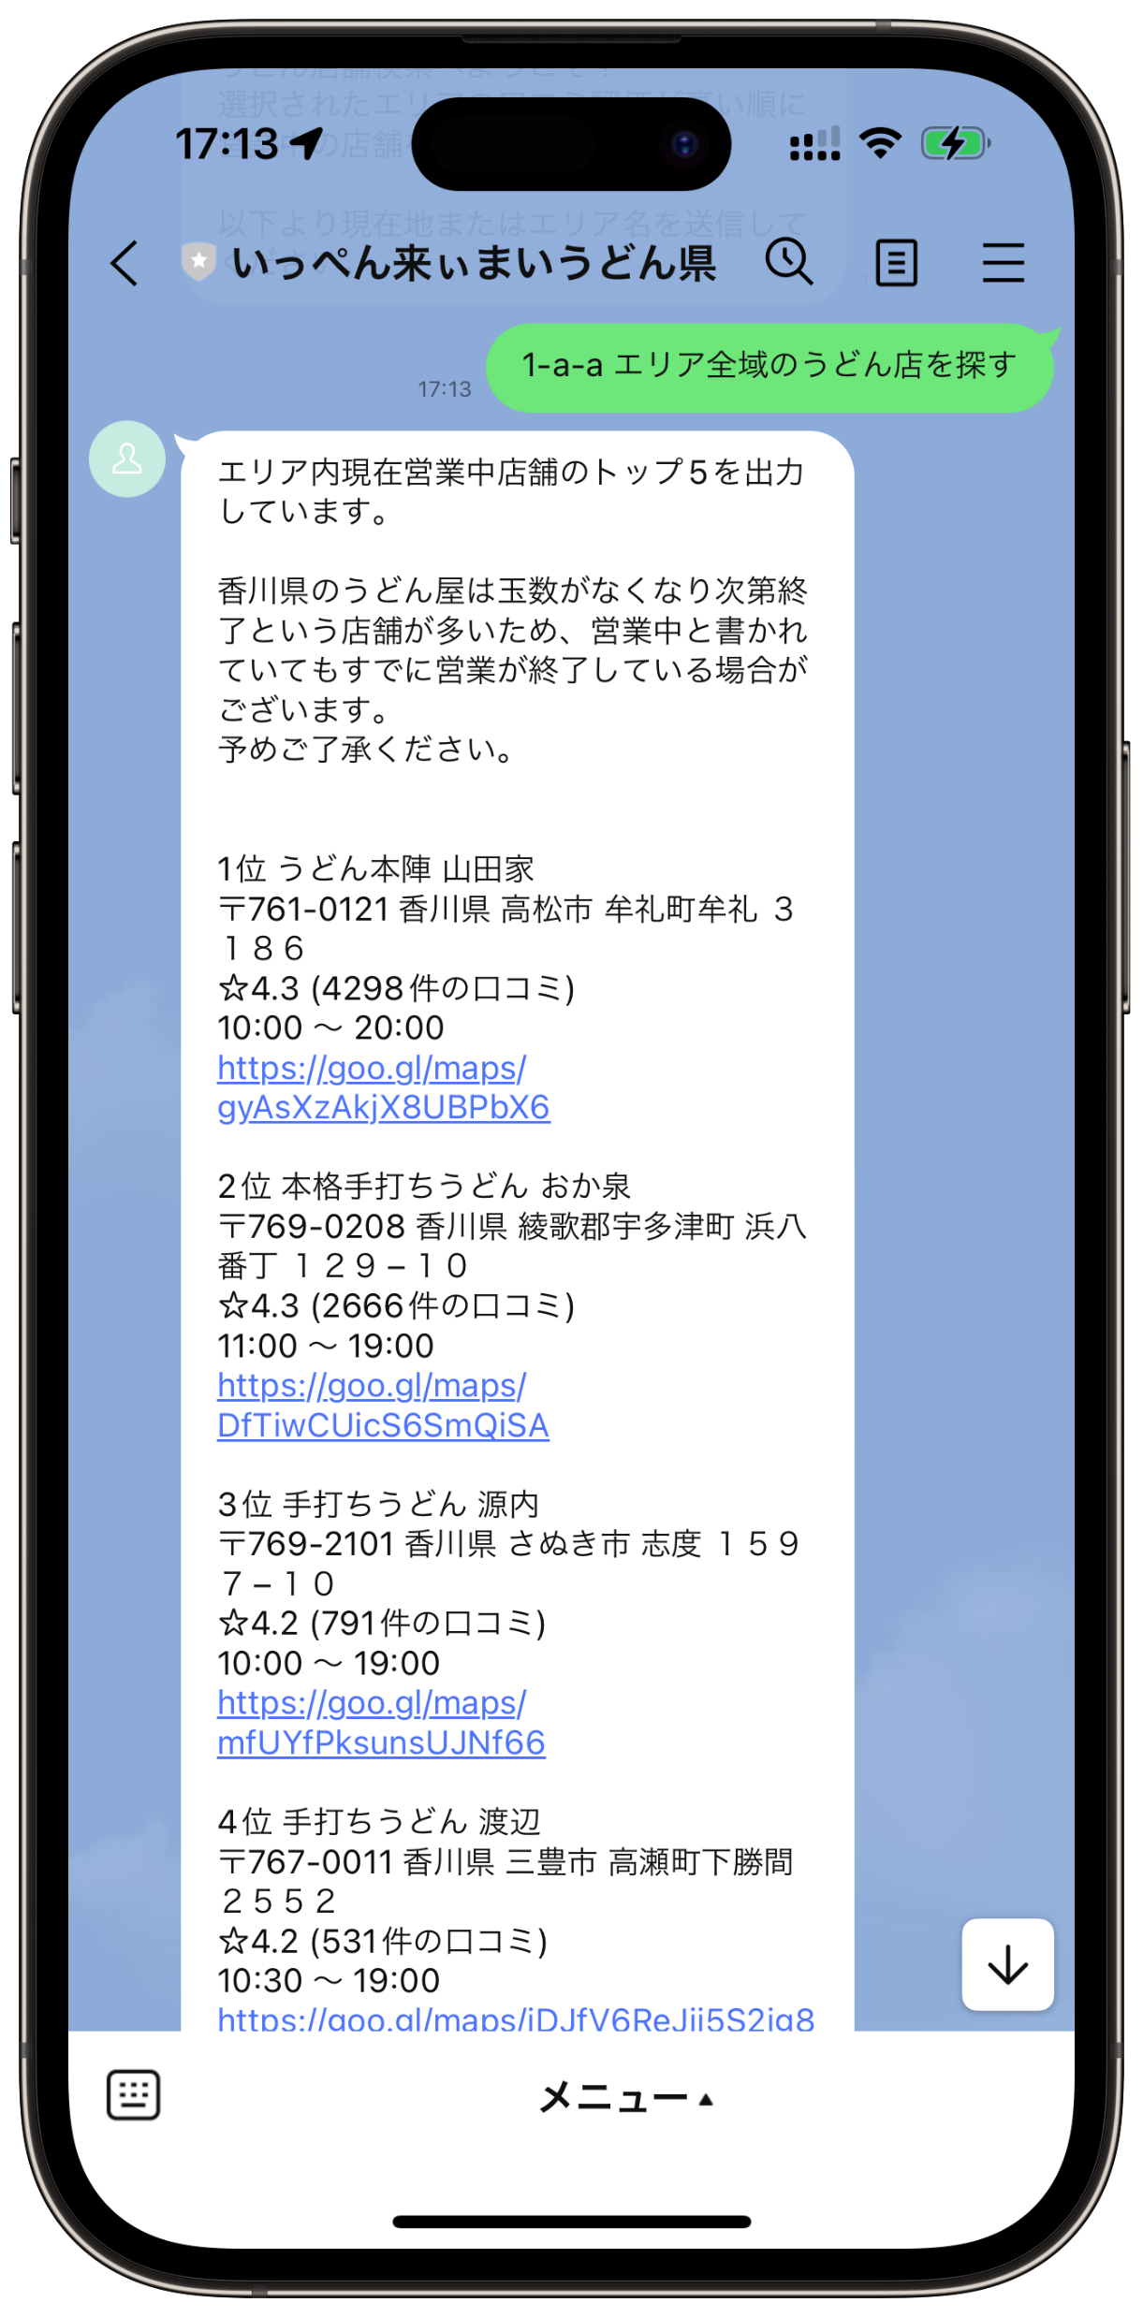

KAGAWA
香 川 県 の ご 紹 介
工 夫 し た と こ ろ
改 善 点 な ど
目次
4
3
1
2
搭 載 し た 機 能 の ご 紹 介
KAGAWA
う ど ん 店 舗 検 索
う ど ん ス タ ン プ ラ リ ー
観 光 地 検 索
お 土 産 検 索
TwoGate Dev Camp 2023 Team H
Notes:
2つ目、うどんスタンプラリー
----------------------------------
行った店舗を登録してうどん巡りを記録
香川県民にも
半径50mで位置情報送信 → スタンプの登録
Webサイトからスタンプ

Slide 10
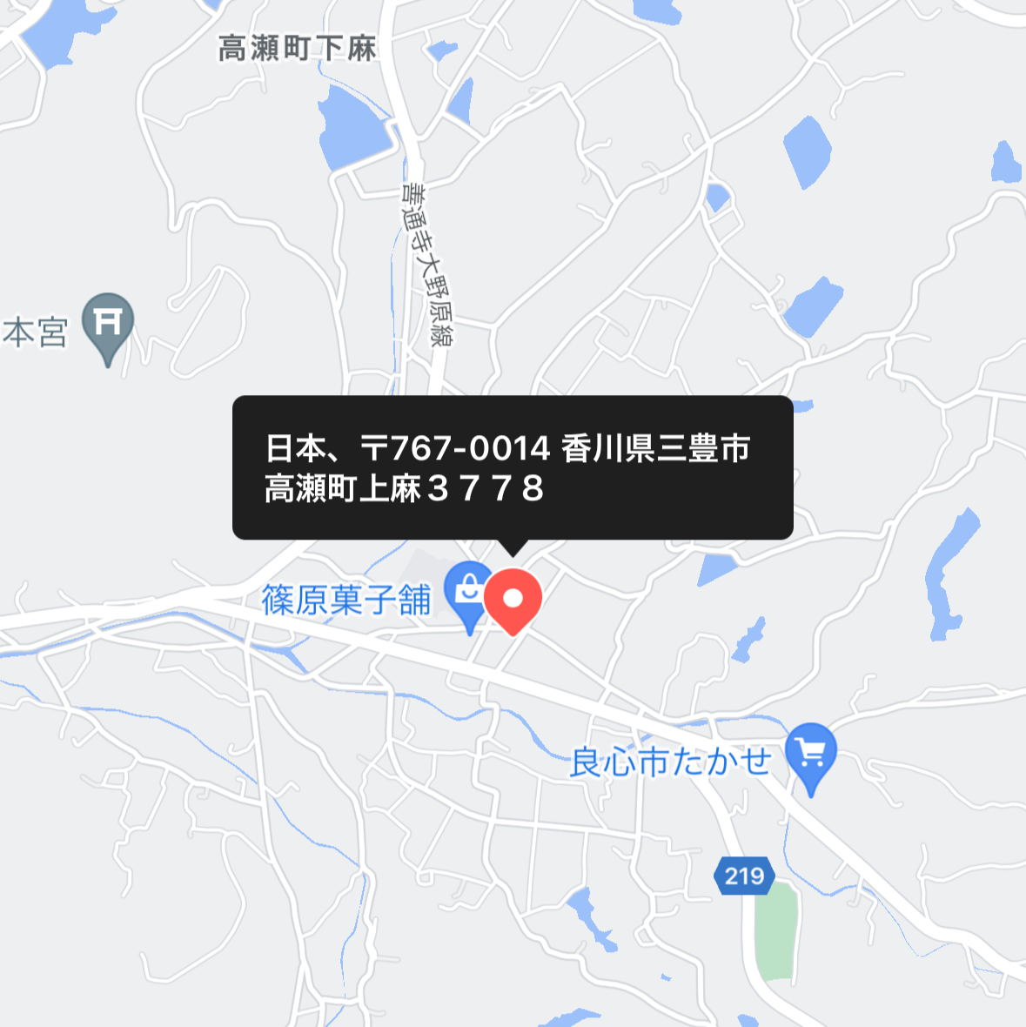
KAGAWA
香 川 県 の ご 紹 介
工 夫 し た と こ ろ
改 善 点 な ど
う ど ん 店 舗 検 索
目次
4
3
1
2
搭 載 し た 機 能 の ご 紹 介
KAGAWA
う ど ん ス タ ン プ ラ リ ー
観 光 地 検 索
お 土 産 検 索
TwoGate Dev Camp 2023 Team H
Notes:
行った店舗を登録してうどん巡りを記録
香川県民にも
半径50mで位置情報送信 → スタンプの登録
Webサイトからスタンプ
----------------------------------
こんなスタンプに

Slide 11
KAGAWA
香 川 県 の ご 紹 介
工 夫 し た と こ ろ
改 善 点 な ど
う ど ん 店 舗 検 索
目次
4
3
1
2
搭 載 し た 機 能 の ご 紹 介
KAGAWA
う ど ん ス タ ン プ ラ リ ー
観 光 地 検 索
お 土 産 検 索
TwoGate Dev Camp 2023 Team H
Notes:
こんなスタンプに
・今までの2つの機能には北沢タウンホールをデモ用で追加済み
----------------------------------
3つ目、観光地検索

Slide 12
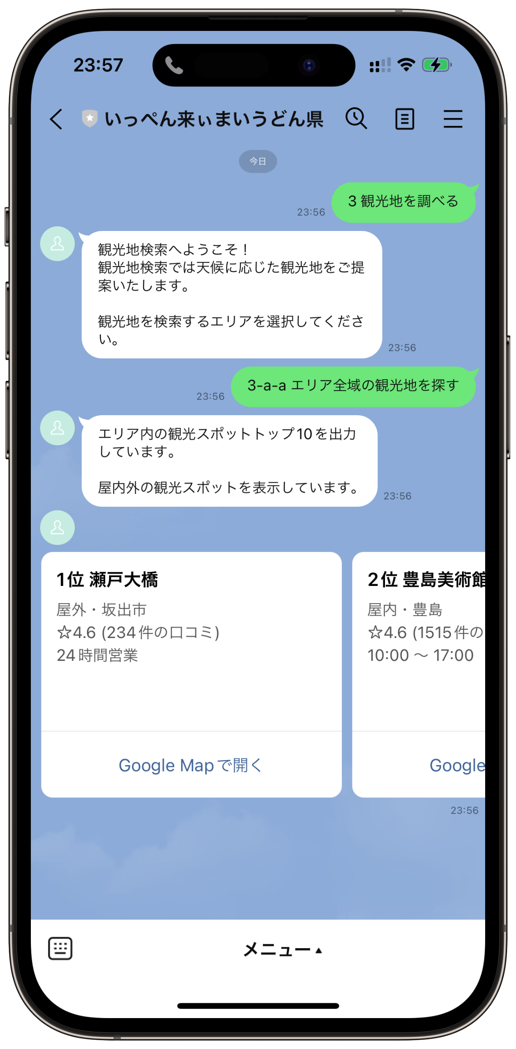
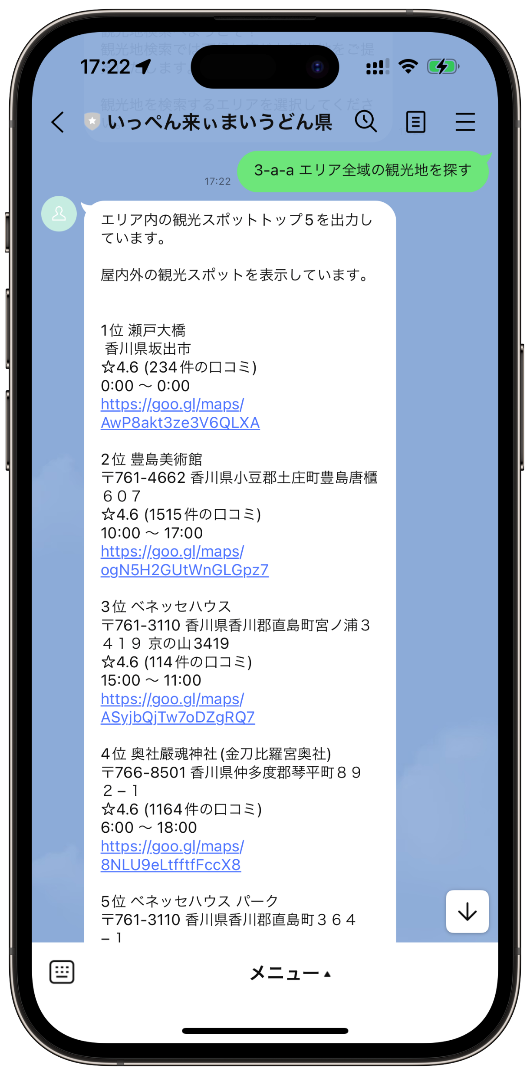
KAGAWA
香 川 県 の ご 紹 介
工 夫 し た と こ ろ
改 善 点 な ど
目次
4
3
1
2
搭 載 し た 機 能 の ご 紹 介
KAGAWA
う ど ん 店 舗 検 索
う ど ん ス タ ン プ ラ リ ー
観 光 地 検 索
お 土 産 検 索
TwoGate Dev Camp 2023 Team H
Notes:
3つ目、観光地検索
----------------------------------
ふと暇になったときに観光地を検索
・気象庁のAPIを利用
・晴れ、雨で屋外施設の出力コントロール
・Google Map → 経路検索

Slide 13


KAGAWA
う ど ん 店 舗 検 索
香 川 県 の ご 紹 介
う ど ん ス タ ン プ ラ リ ー
工 夫 し た と こ ろ
改 善 点 な ど
目次
4
3
1
2
搭 載 し た 機 能 の ご 紹 介
KAGAWA
観 光 地 検 索
お 土 産 検 索
TwoGate Dev Camp 2023 Team H
Notes:
ふと暇になったときに観光地を検索
・気象庁のAPIを利用
・晴れ、雨で屋外施設の出力コントロール
・Google Map → 経路検索
----------------------------------
明日行くなど、天気予報に関係なく出力も可能

Slide 14
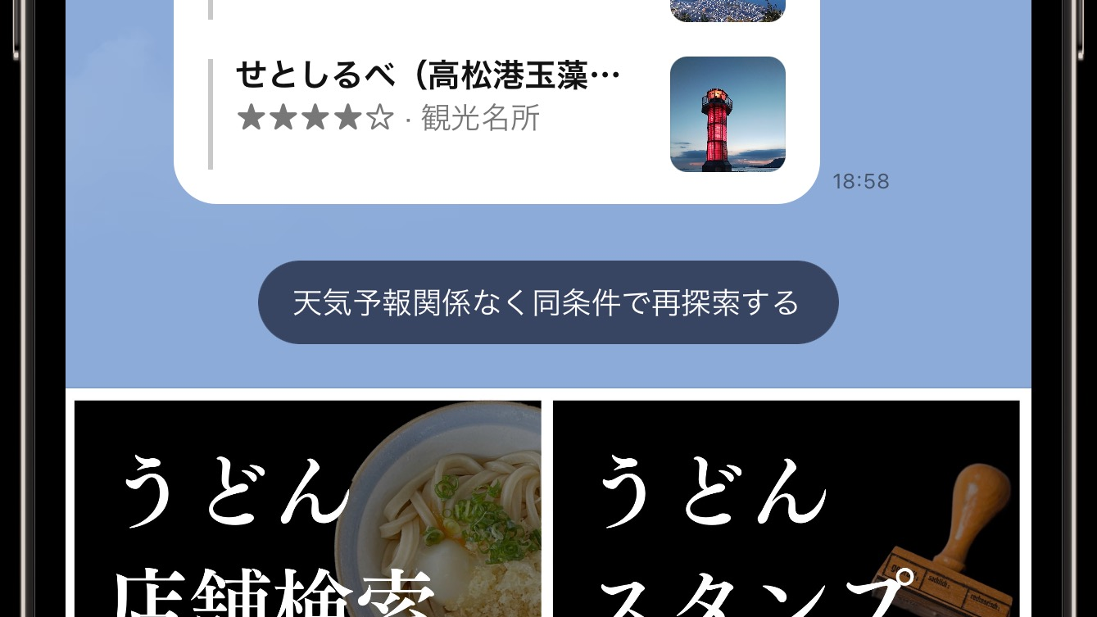
KAGAWA
う ど ん 店 舗 検 索
香 川 県 の ご 紹 介
う ど ん ス タ ン プ ラ リ ー
工 夫 し た と こ ろ
改 善 点 な ど
目次
4
3
1
2
搭 載 し た 機 能 の ご 紹 介
KAGAWA
観 光 地 検 索
お 土 産 検 索
TwoGate Dev Camp 2023 Team H
Notes:
明日行くなど、天気予報に関係なく出力も可能
----------------------------------
最後、お土産検索

Slide 15
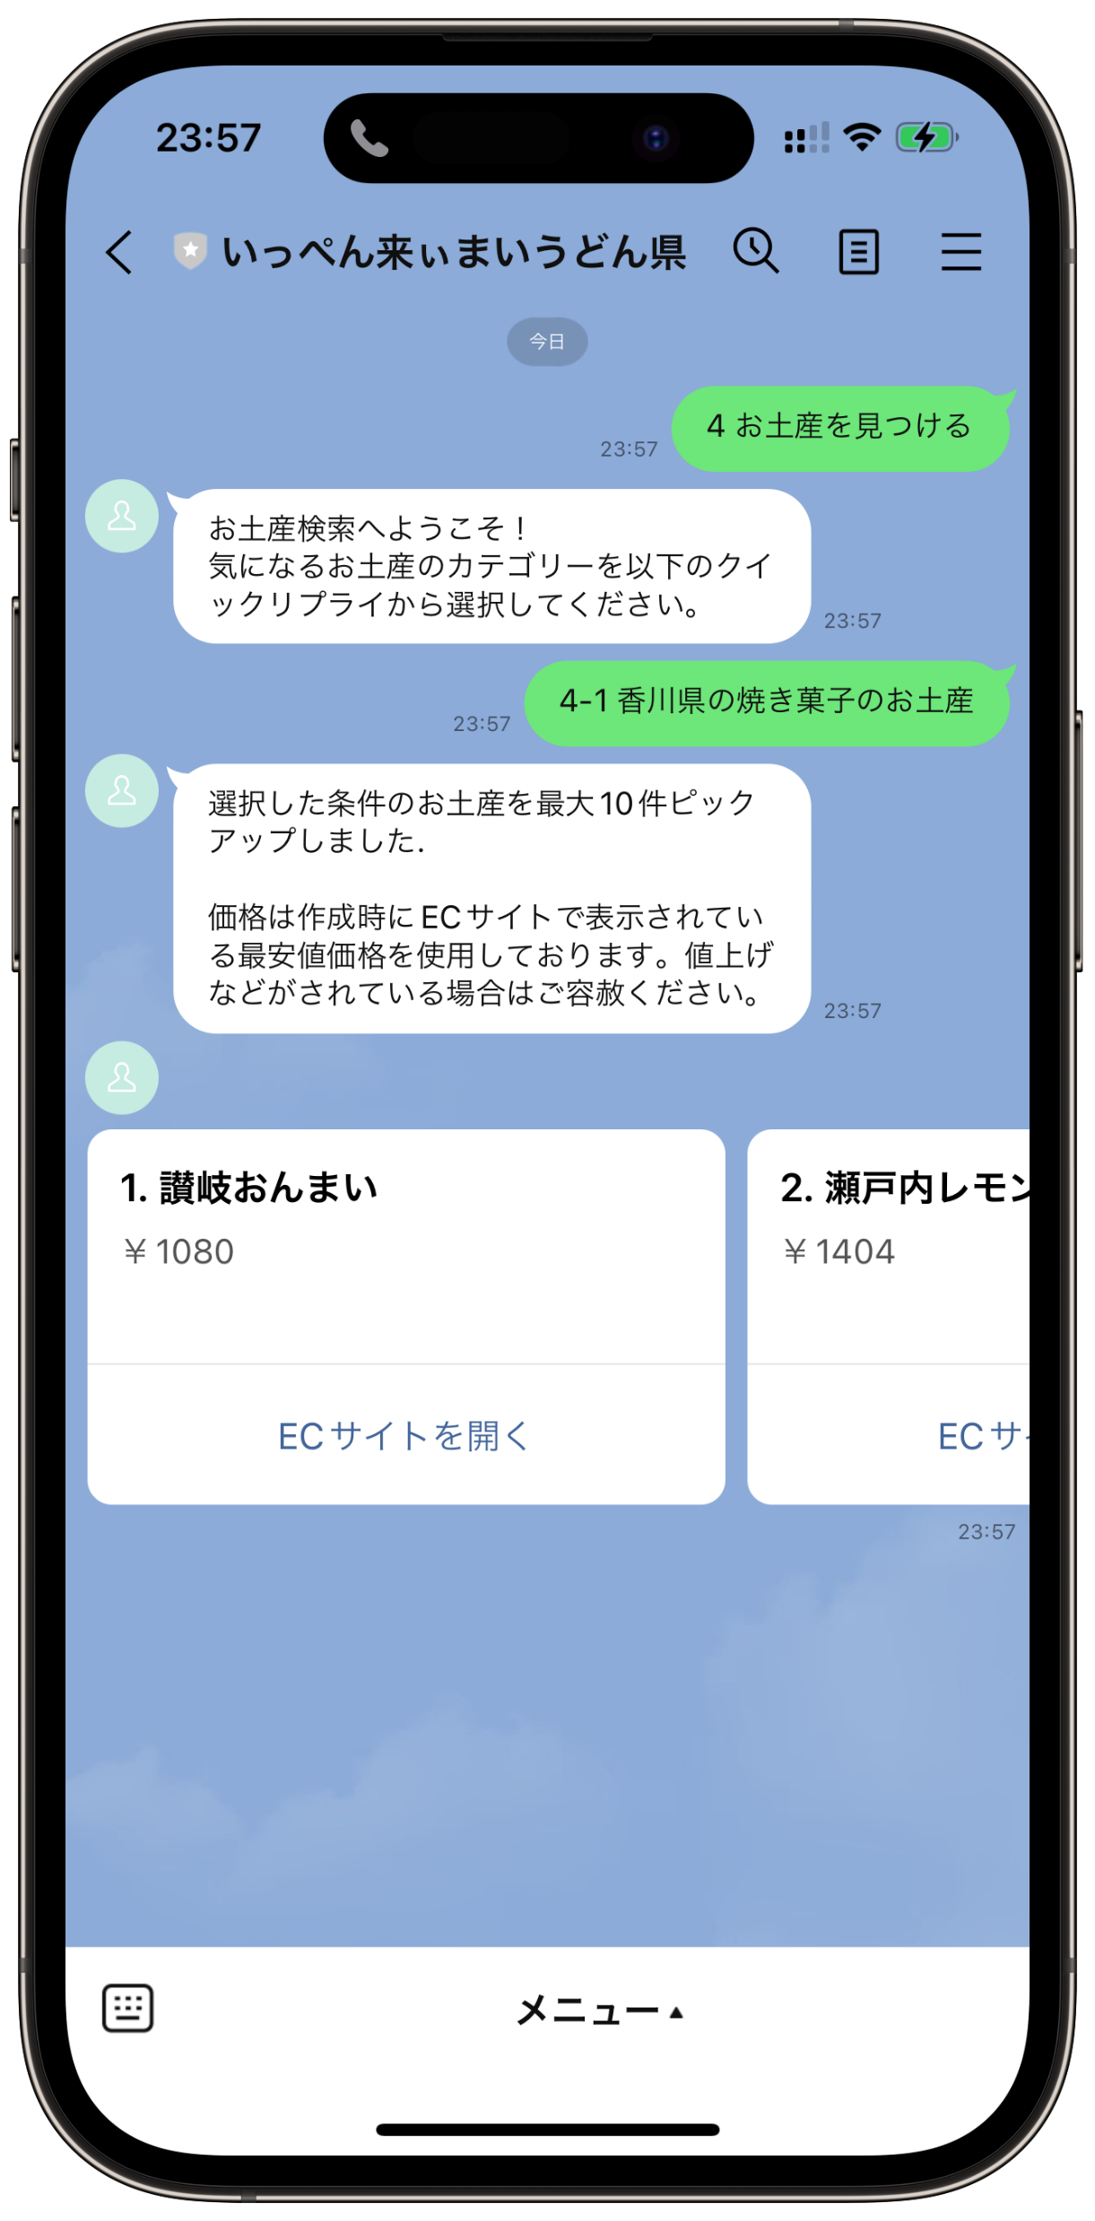
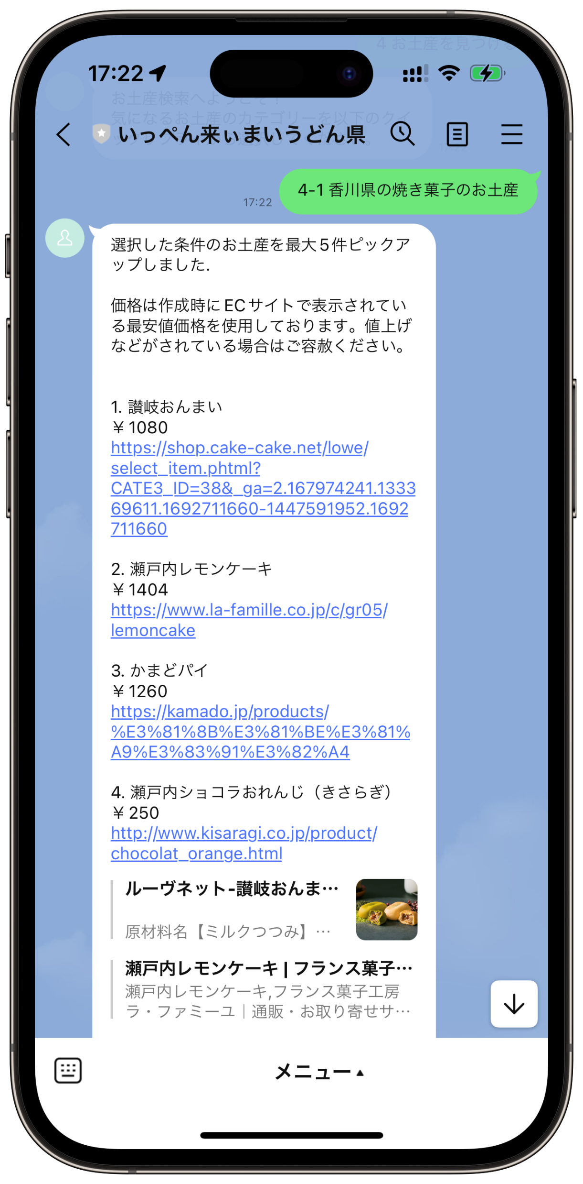
KAGAWA
香 川 県 の ご 紹 介
工 夫 し た と こ ろ
改 善 点 な ど
目次
4
3
1
2
搭 載 し た 機 能 の ご 紹 介
KAGAWA
う ど ん 店 舗 検 索
う ど ん ス タ ン プ ラ リ ー
観 光 地 検 索
お 土 産 検 索
TwoGate Dev Camp 2023 Team H
Notes:
最後、お土産検索
----------------------------------
うどんは食べたけどおみやげは…？
・クイックリプライでカテゴリ選択
・ネットなどの価格も表示

Slide 16
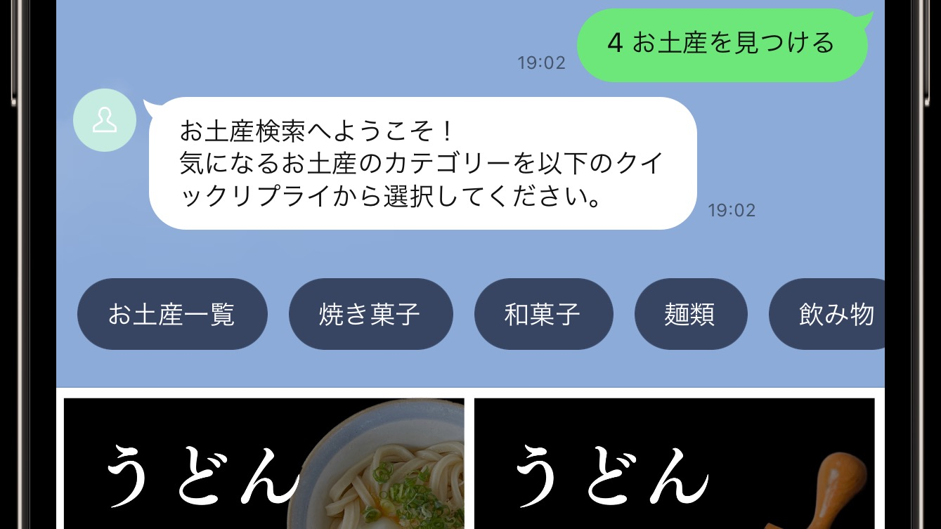
KAGAWA
う ど ん 店 舗 検 索
う ど ん ス タ ン プ ラ リ ー
香 川 県 の ご 紹 介
工 夫 し た と こ ろ
観 光 地 検 索
改 善 点 な ど
目次
4
3
1
2
搭 載 し た 機 能 の ご 紹 介
KAGAWA
お 土 産 検 索
TwoGate Dev Camp 2023 Team H
Notes:
うどんは食べたけどおみやげは…？
・クイックリプライでカテゴリ選択
・ネットなどの価格も表示
----------------------------------
ECサイトリンクより日本各地で購入可能

Slide 17


KAGAWA
う ど ん 店 舗 検 索
う ど ん ス タ ン プ ラ リ ー
香 川 県 の ご 紹 介
工 夫 し た と こ ろ
観 光 地 検 索
改 善 点 な ど
目次
4
3
1
2
搭 載 し た 機 能 の ご 紹 介
KAGAWA
お 土 産 検 索
E C サ イ ト よ り
日 本 各 地 で 購 入 可 能
TwoGate Dev Camp 2023 Team H
Notes:
ECサイトリンクより日本各地で購入可能
【次ページから川西】

Slide 18
KAGAWA
香 川 県 の ご 紹 介
搭 載 し た 機 能 の ご 紹 介
工 夫 し た と こ ろ
目次
3
2
1
3
今 後 の 展 望
KAGAWA
う ど ん 店 舗 検 索
う ど ん ス タ ン プ ラ リ ー
お 土 産 検 索
TwoGate Dev Camp 2023 Team H
Notes:
うどん店舗検索の今後の展望
・対象店舗の拡大。目標は香川県内の全てのうどん屋を検索対象に。ちなみに香川県のうどん屋は900軒以上…
・うどん店舗検索とお土産検索に画像を追加する。
うどんスタンプラリーの今後の展望
・うどん店舗検索と同じで対象店舗の拡大。目標は香川県内の全てのうどん屋を検索対象に。
・登録時に、写真を必須にして獲得したスタンプの画面に表示する。
・何軒かのうどん屋をめぐると割引クーポン獲得などの機能を追加。
お土産検索の今後の展望。
・どこでカテゴリ一覧のお土産が香川県で買えるのか調べる「お土産店舗検索」を追加する。

Slide 19
KAGAWA
改 善 点 な ど
工 夫 し た と こ ろ
搭 載 し た 機 能 の ご 紹 介
香 川 県 ・ 香 川 高 専 の ご 紹 介
3
3
4
目次
2
1
今 後 の 展 望
KAGAWA
う ど ん 店 舗 検 索
う ど ん ス タ ン プ ラ リ ー
お 土 産 検 索
ご 清 聴 あ り が と う ご ざ い ま し た
TwoGate Dev Camp 2023 Team H
Notes:
もしよければこれを機に香川県に遊びに来てください。
ご清聴ありがとうございました。

